Slide 1
Parcours Data Analyst Projet 2

Slide 2
Déroulement du projet
Rappel du contexte
Mission 1 :
Vérification des graphiques (Email Céline)
Présentation du rapport mensuel février 2020 (PPT)
Mission 2 :
Rapport des clients affiliés (Excel)

Slide 3

Contexte
Data Analyst au service Marketing (1 an)
Le Grand Marché, entreprise de grande distribution (Nourriture, High Tech, Biens de conso.)
Entrepôt et livraison à dom via commandes par Site Internet
Début du mois de mars 2020
Mise en production du SI : bugs dans la nuit
Plusieurs acteurs : Frédéric (directeur Marketing), Cécile (responsable développement du SI), Pauline (collègue pôle Marketing)

Slide 4
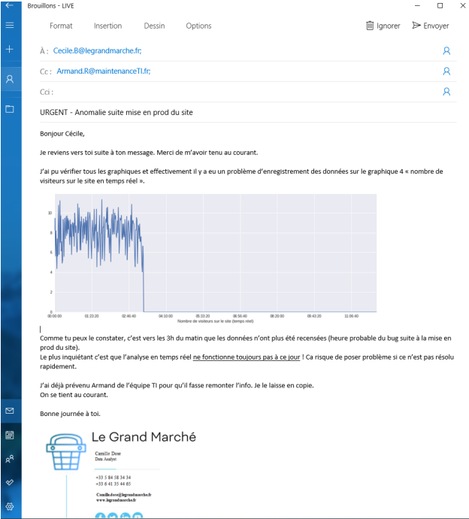
Mission 1 : Vérification des graphiques

Slide 5

Rapport mensuel des actions marketing
Février 2020

Slide 6
Sommaire
Problématiques
Analyse
Conclusion
Axes d’amélioration proposés
Annexes

Slide 7
Problématiques
Le changement de stratégie de l’entreprise a t-il influencé cette baisse ?
D’où provient la baisse du chiffre d’affaire ?

Slide 8
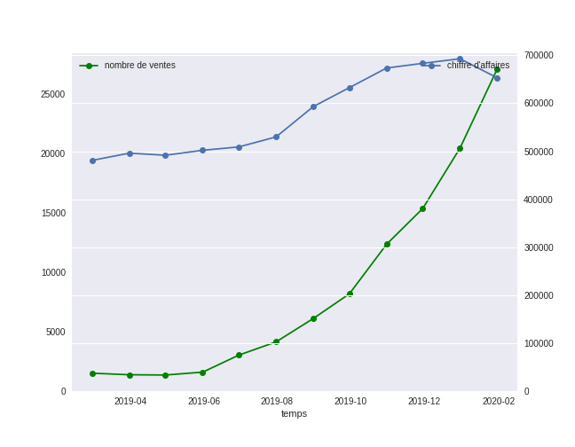
Evolution du chiffre d’affaire sur les 12 derniers mois
650k de CA global :
- Perte 50k en février, alors que constante augmentation depuis juin 2019 - Les ventes ont presque doublé depuis janvier, 8k en fév
Aparté graph 14 :
- High-Tech → - de 50% du CA global
- Biens de conso. → + de 25% du CA global
- Nourriture → - de 25% du CA global

Slide 9
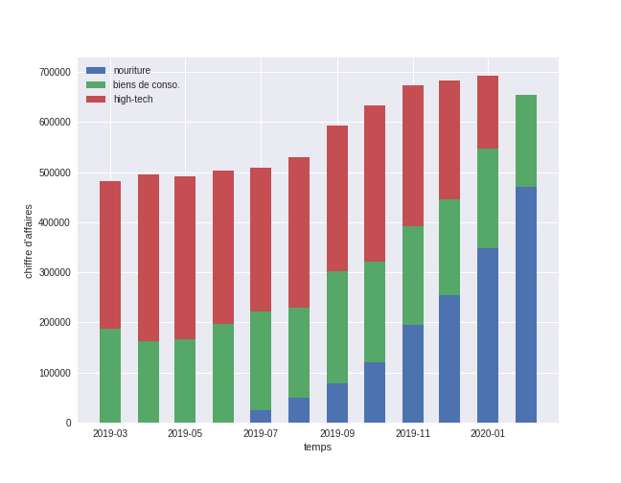
Proportion des ventes par catégories
Nourriture : - CA en augmentation constante depuis son introduction en juillet 2019 - 475k de CA au total, environ 125k février - Tendance d’achat ++
Biens de conso. : - Plutôt stable depuis mars 2019 - 175k CA au total (-25k en février)
High-Tech : - CA en diminution depuis novembre 2019 - Pas de vente en février 2020 = baisse du CA ? - Désintérêt des clients ou répond pas aux besoins ?

Slide 10
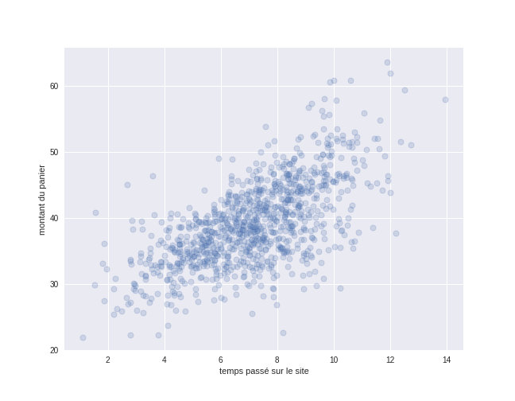
Montant moyen du panier par temps moyen sur le SI
Panier moyen de 40€
Moyenne de 7min sur le SI
Corrélation positive : Plus les clients passent du temps, plus le montant panier est important

Slide 11
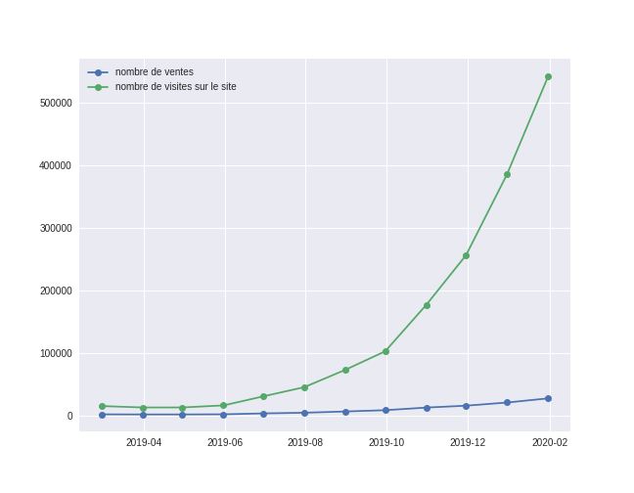
Evolution du ratio nombre d’achats par nombre de visites
Nb de visites a explosé depuis juin 2019 (160k en février, 550k au total)
Nb de ventes en augmentation stable depuis juin 2019 (environ 8k pour février, 30k au total)
Taux de conversion faible par rapport aux nb de visites/ventes.

Slide 12
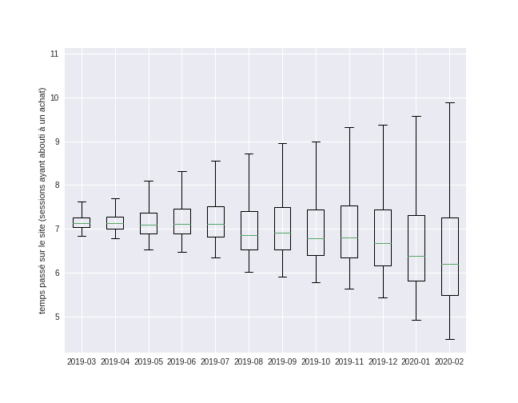
Evolution de la variabilité du temps passé sur le SI avec achat
25% - de 5,5min.
25% + de 7,2min.
50% - 6,2min
75% - 7,2min
50% de la majorité des clients entre 5,5min et 7,2min
Globalement dans le temps : Le temps maximum augmente Le temps minimum diminue La médiane diminue
Temps min 4,5min / Temps max 9,9min
Médiane : 6,2min (entre 6 et 7)
Etendue : 5,4min d’écart

Slide 13
Conclusion
D’où provient la baisse du chiffre d’affaire ?
On note une baisse du CA d’environ 50k€, malgré une augmentation des ventes générales. (+8k fév dont beaucoup dans la catégorie alimentaire)
Peut s’expliquer : - Baisse des ventes de la catégorie High-Tech (0 vente en fév) Rappel : représentait presque 50% du CA global ces 12 derniers mois - Augmentation des ventes Nourriture : moins de bénéfices car prix plus bas

Slide 14
Conclusion
Le changement de stratégie de l’entreprise a t-il influencé cette baisse ?
Site Internet : + de trafic = + ventes en ligne = + de CA (Trafic 160k visites pour 8k de ventes en fév)
Catégorie Nourriture : Plus de quantité dans les pdts pour répondre à la demande des clients (tendance positive, 475k de CA total, environ 125k février)
Réponse : Oui - Mise en avant de la catégorie Nourriture vs High-Tech - Tx de conversion faible

Slide 15
Axes d’amélioration proposés
Pour le CA : - Rebooster la vente du High-Tech car plus rentable (bcp de pdts entre 2k et 4k€) - Ou se concentrer sur la catégorie Nourriture en éliminant progressivement High-Tech : on aura une baisse temporaire du CA mais remontera → Tendance clients achats Nourriture ++ et de plus en plus de visites sur le SI
Pour la catégorie High-Tech : - Se questionner : Pourquoi n’y a-t-il pas eu de vente ce mois-ci ? Les clients ne trouvent-ils pas ce qu’ils recherchent ? On peut aussi : - Revoir les prix à la baisse (promo stocks invendus) pour les rendre plus abordables → pouvoir d’achat ? - Prévoir budget pour des nouveaux produits + récents (rendre accessible) - Domaine en évolution : quels sont les pdts phares du moment ? - S’inspirer de la concurrence (Amazon)

Slide 16
Axes d’amélioration proposés
Pour le faible taux de conversion : - Améliorer le parcours clients, optimiser le contenu des pages, le processus de paiement… - Revoir les objectifs du tx de conversion - Comment est la concurrence ? - Les produits correspondent aux besoins des clients ? (SI) - Rapport avec la catégorie High-Tech ? (pas de nouveautés depuis 3-4 mois)

Slide 17
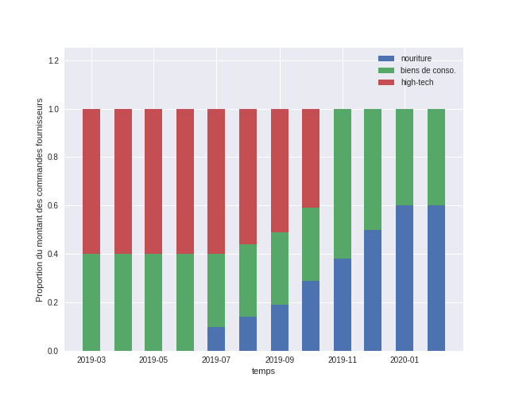
Annexes
Pas de commande fournisseur depuis 4 mois pour le High-Tech
Augmentation croissante des commandes fournisseurs pour la catégorie Nourriture (60%)
Rien de changé pour les Biens de conso. Stable. (40%)
Peu de vente donc pas d’investissement pour les produits High-Tech depuis novembre 2019.

Slide 18
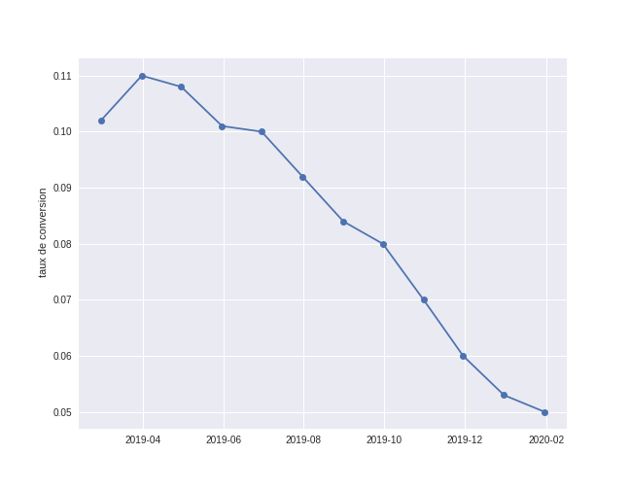
Annexes
Taux de conversion en chute libre
Taux de conversion : Le nb de visites sur le SI s’est envolé mais les achats en ligne n’ont pas suivi le mouvement : Faible impact de l’opération marketing pour les ventes en ligne, mais réussi pour le trafic.
Pour un e-commerce : tx de conversion idéal 2-3%

Slide 19
Merci de votre attention

